Slide 1
Year 1: Test 2 | Islamic Education
Topics | مولد الرسول صل الله عليه وسلم أركان الإسلام
Name |  | Year | Date | Marks Obtained
 |  |  |  | ____ / 15
الاسم / ...................... الصف / ..................... التاريخ / ...... / 11 / 2019
لَــوْن الشكل الذي تحتوي على المعلومة الصحيحة
/ 2
قبيلته
قريش
أبوه
عبد الله
مرضعته السيدة بركــة
وُلِــدَ في مكة
/ 2
ضع علامة √ أو علامة ×
1- ولد سيدنا محمد ( صل الله عليه وسلم ) يوم الإثنين ( )
2- تُـوفيت السيدة آمنه وعمر سيدنا محمد (صل الله عليه وسلم )عام واحد ( )
3- مرضعة سيدنا محمد (صل الله عليه وسلم ) هي السيدة حليمة السعدية ( )
4 – فـرح أبو سيدنا محمد ( صل الله عليه وسلم ) فرحًـا شديدًا بمولده ( )

Slide 2
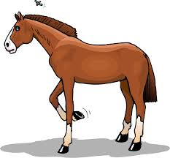
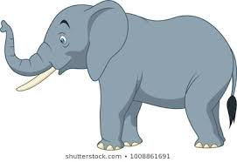
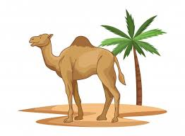
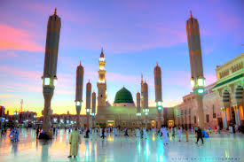
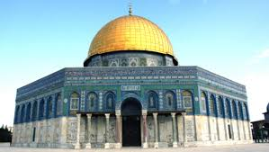
حوط الاجابة الصحيحة
/ 4
1 – ولد الرسول صل الله عليه وسلم في عام .
2- البلد التي ولد بها الرسول صل الله عليه وسلم
3- فرح به وسماه محمدًا
أبوه عبد الله عمه أبو طالب جده عبد المطلب
.
4 – توفي جد الرسول صل الله عليه وسلم وعمره
5 6 8

Slide 3
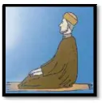
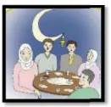
/ 3
من معرفتك لأركان الإسلام أجب عن الأسئلة الآتية
كم صلاة نصليها فاليوم والليلة؟
.............................
ما هو الركن الأول من أركان الإسلام ؟
................................
ماذا نتعلم من الصوم ؟
.................................

Slide 4
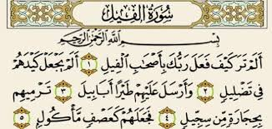
فكِّــر ثم أجِــب
لِـماذا جــاء أصحاب الفيل ؟
ــــــــــــــــــــــــــــــــــــــــــــــــــــــــــــــــــــــــــــــــــــــــ
من الذي أرسل الطيور ؟
ــــــــــــــــــــــــــــــــــــــــــــــــــــــــــــــــــــــــــــــــــــــــ
ما اسم المكان الذي أراد أبرهة هدمه ؟
ـــــــــــــــــــــــــــــــــــــــــــــــــــــــــــــــــــــــــــــــــــــــــ
ما الحيوان الذي استعان به أبرهة في جيشه ؟
ـــــــــــــــــــــــــــــــــــــــــــــــــــــــــــــــــــــــــــــــــــــــــ

Slide 5
أسئلة شفهية
3 | 2 | 1 | الأسئلة
 |  |  | لماذا تُــعَــد الشهادتان هما الركن الأول من أركان الإسلام ؟
 |  |  | كيف كانت الطيور تحمل الحجارة الملتهبة دون أن تُحرقها؟
 |  |  | لماذا أعطى الله سيدنا محمد كثير من الإختبارات وهو صغير؟
 |  |  | لماذا كان جد النبي صل الله عليه وسلم يحبه كثيرَا ؟
 |  |  | ماذا يحدث لو أن حاكم مثل أبرهه لم يعاقبه الله سبحانه وتعالى ؟
3 | 2 | 1
يحتاج إلى دعم للتوصل للإجابة | يظهر معرفة جيدة بالإجابة | يُـظهر معرفة واسعة بالإجابة

